Slide 1




CHÀO MỪNG CÁC EM
ĐẾN VỚI BÀI HỌC NGÀY HÔM NAY!

Slide 2




KHỞI ĐỘNG
1. Hãy chia sẻ với bạn về một chuyện đáng nhớ mà em từng trải qua.
2. Dựa vào nhan đề và ấn tượng ban đầu của bản thân khi đọc văn bản, em đoan xem “bài học đường đời đầu tiên” được nhân vật kể lại sau đây là bài học gì?

Slide 3

Bài 4. NHỮNG TRẢI NGHIỆM TRONG ĐỜI

Slide 4
VĂN BẢN 1.
BÀI HỌC ĐƯỜNG ĐỜI ĐẦU TIÊN

Slide 5


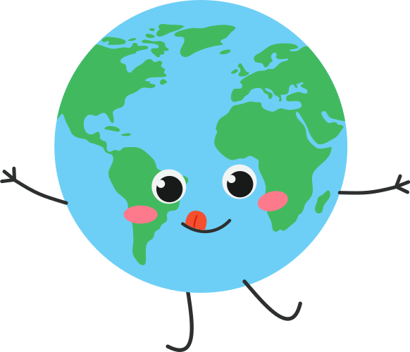

NỘI DUNG BÀI HỌC
Tìm hiểu chung
Truyện
2. Truyện đồng thoại
3. Tác giả Tô Hoài
4. Văn bản: Bài học đường đời đầu tiên
II. Đọc hiểu văn bản
III. Tổng kết

Slide 6


I. Tìm hiểu chung
Theo em truyện khác thơ chỗ nào?
Thế nào là truyện đồng thoại? Đối tượng của truyện đồng thoại là ai?
Truyện
- Khái niệm: Truyện là một loại tác phẩm văn học kể lại một câu chuyện, có cốt truyện, nhân vật, không gian, thời gian, hoàn cảnh diễn ra các sự việc.
2. Truyện đồng thoại
- Khái niệm: là truyện viết cho trẻ em (thiếu nhi), có nhân vật thường là loài vật hoặc đồ vật được nhân cách hóa. Các nhân vật này vừa mang những đặc tính vốn có của loài vật hoặc đồ vật vừa thể hiện đặc điểm của con người.
- Cốt truyện: gồm các sự kiến chính được sắp xếp theo một trình tự nhất định: có mở đầu, diễn biến và kết thúc.

Slide 7
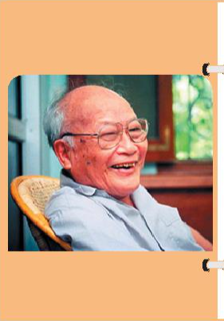
I. Tìm hiểu chung
Hãy đọc SGK trang 89 và cho biết những nét cơ bản về nhà văn Tô Hoài và sự nghiệp sáng tác của ông?
Em biết những tác phẩm nào của Tô Hoài?
3. Tác giả: Tô Hoài
- Tên thật: Nguyễn Sen (1920 – 2014)
- Quê quán: Hà Nội
- Ông là nhà văn có vốn sống rất phong phú, năng lực quan sát và miêu tả tinh tế, lối văn giàu hình ảnh, nhịp điệu, ngôn ngữ chân thực, gần gũi với đời sống.

Slide 8

4. Văn bản: Bài học đường đời đầu tiên
Qua phần chuẩn bị bài ở nhà, hãy cho biết Dế mèn phiêu lưu kí được Tô Hoài sáng tác năm nào? Thuộc loại truyện gì?
Dế Mèn phiêu lưu kí là truyện đồng thoại, viết cho trẻ em.
“Dế Mèn phiêu lưu ký” (1941) là truyện đồng thoại dành cho lứa tuổi thiếu nhi, tác phẩm đã được dịch ra 40 thứ tiếng trên thế giới.
Năm sáng tác: 1941

Slide 9

II. Đọc hiểu văn bản
1. Đọc, tìm hiểu chú thích
Em hãy nêu vị trí của đoạn trích trong tác phẩm?
Kể tóm tắt nội dung đoạn trích.

Slide 10

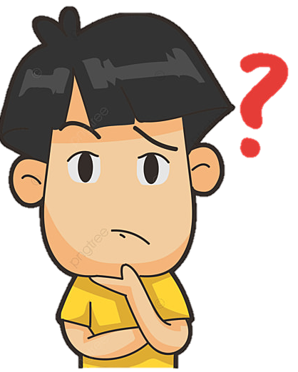

Bố cục
Nêu bố cục văn bản
Bố cục: 2 phần
Phần 1: Từ đầu -> thiên hạ: Miêu tả hình dáng, tính cách Dế Mèn.
Phần 2: Đoạn còn lại: Diễn biến câu chuyện về bài học đường đời đầu tiên của Dế Mèn.

Slide 11
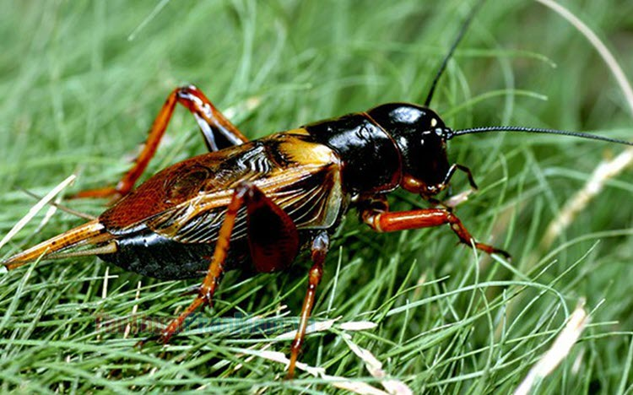
II. Tìm hiểu chi tiết
2. Phân tích
Khi nói về một nhân vật, cụ thể là loài vật, ta có thể nêu lên những đặc điểm nào của nhân vật đó?
→ đặc điểm hình dáng, cử chỉ, hành động, tính cách của nhân vật đó.

Slide 12

a. Hình dáng và tính cách nhân vật Dế Mèn
THẢO LUẬN NHÓM
Nhiệm vụ: Các nhóm hoàn thành phiếu HT số 1 về hình dáng và tính cách của Dế Mèn
Ngoại hình Dế Mèn | Hành động của Dế Mèn | Ngôn ngữ của Dế Mèn | Tâm trạng của Dế Mèn

Slide 13
a. Hình dáng và tính cách nhân vật Dế Mèn
Ngoại hình Dế Mèn | Hành động của Dế Mèn | Ngôn ngữ của Dế Mèn | Tâm trạng của Dế Mèn
Đôi càng mẫm bóng, vuốt cứng, nhọn hoắt, cánh dài, răng đen nhánh, râu dài uốn cong, hùng dũng. | + Nhai ngoàm ngoạm. + Co cẳng lên, đạp phanh phách vào các ngọn cỏ; + Đi đứng oai vệ; + Quát mấy chị Cào Cào ngụ ngoài đầu bờ; thỉnh thoảng, ngứa chân đá một cái, ghẹo anh Gọng Vó lấm láp vừa ngơ ngác dưới đầm lên. | Gọi Dế Choắt là “chú mày” với giọng điệu khinh khỉnh.. | Hãnh hiện, tự hào cho là mình đẹp, cường tráng và giỏi.
=> Qua những chi tiết trên cho thấy Dế Mèn là một chàng thanh niên trẻ trung, yêu đời, tự tin nhưng vì tự tin quá mức về vẻ bề ngoài và sức mạnh của mình dẫn đến kiêu căng, tự phụ, hống hách, cậy sức bắt nạt kẻ yếu.

Slide 14
a. Hình dáng và tính cách nhân vật Dế Mèn
Dế Mèn là nhân vật có tính cách như thế nào? Em có nhận xét gì về cách sử dụng từ ngữ, các biện pháp nghệ thuật, trình tự miêu tả của tác giả về nhân vật Dế Mèn?
Nhận xét :
+ Chàng Dế khỏe mạnh, cường tráng, trẻ trung, yêu đời.
+ Kiêu căng, tự phụ, hống hách, cậy sức bắt nạt kẻ yếu.
Nghệ thuật:
+ Kể chuyện kết hợp miêu tả.
+ So sánh, tính từ gợi hình gợi tả (mẫm bóng, nhọn hoắt, bóng mỡ, đen nhánh ...)
+ Từ ngữ chính xác, sắc cạnh với nhiều động từ (đạp, nhai...)
+ Giọng văn sôi nổi.

Slide 15
b. Hình dáng, tính cách của Dế Choắt
THẢO LUẬN NHÓM
Thời gian: 3 phút
Nhiệm vụ: Các nhóm hoàn thành phiếu HT số 2 về hình dáng và tính cách của Dế Choắt
Ngoại hình | Tính cách: | Cách xưng hô | Thái độ của Dế Mèn:

Slide 16
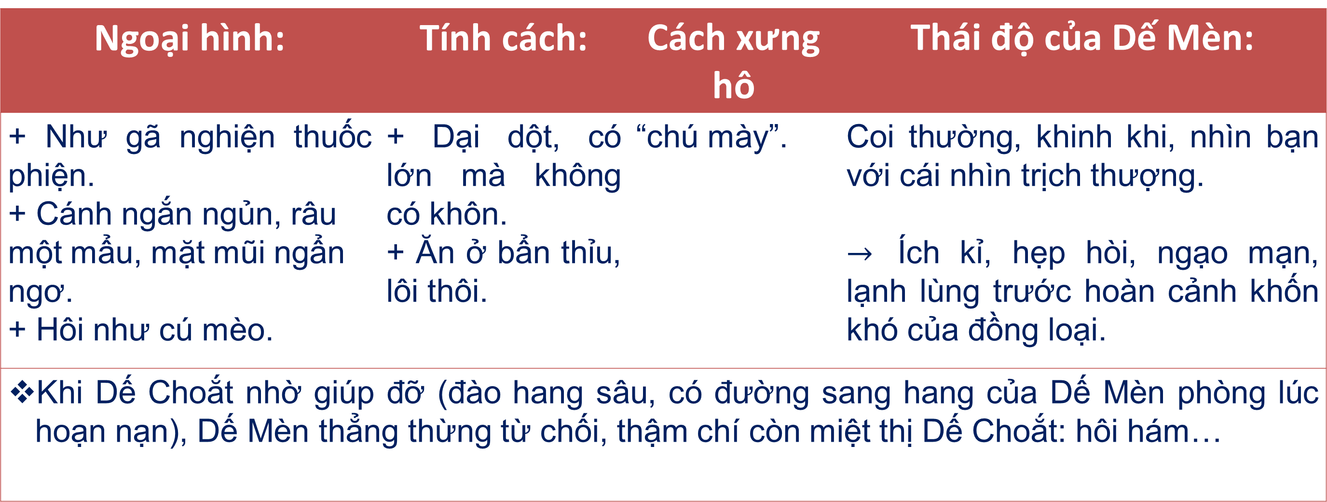
b. Hình dáng, tính cách của Dế Choắt
Ngoại hình: | Tính cách: | Cách xưng hô | Thái độ của Dế Mèn:
+ Như gã nghiện thuốc phiện. + Cánh ngắn ngủn, râu một mẩu, mặt mũi ngẩn ngơ. + Hôi như cú mèo. | + Dại dột, có lớn mà không có khôn. + Ăn ở bẩn thỉu, lôi thôi. | “chú mày”. | Coi thường, khinh khi, nhìn bạn với cái nhìn trịch thượng. $→$ Ích kỉ, hẹp hòi, ngạo mạn, lạnh lùng trước hoàn cảnh khốn khó của đồng loại.
Khi Dế Choắt nhờ giúp đỡ (đào hang sâu, có đường sang hang của Dế Mèn phòng lúc hoạn nạn), Dế Mèn thẳng thừng từ chối, thậm chí còn miệt thị Dế Choắt: hôi hám…
$→$Dế Choắt trong mắt của Dế Mèn: Xấu xí, yếu ớt, lười nhác, bẩn thỉu.

Slide 17


c. Trò đùa của Dế Mèn và cái chết của Dế Choắt
Hết coi thường Dế Choắt, Dế Mèn lại gây sự với Cốc. Mục đích của việc gây sự? Sự việc đó diễn ra như thế nào? Diễ biến tâm lí và hành động của Dế Mèn?
Lúc đầu Dế Mèn huênh hoang trước Dế Choắt.
Hát véo von, xấc xược… với chị Cốc
Sau đó chui tọt vào hang vắt chân chữ ngũ, nằm khểnh yên trí... đắc ý.
Khi Dế Choắt bị Cốc mổ thì DM nằm im thin thít, khi Cốc bay đi rồi mới dám mon men bò ra khỏi hang.
→ Dế Mèn hèn nhát tham sống sợ chết bỏ mặc bạn bè, không dám nhận lỗi.

Slide 18
d. Bài học đường đời đầu tiên của Dế Mèn
THẢO LUẬN CẶP ĐÔI
+ Chứng kiến cái chết ở Dế Choắt, Dế Mèn đã có những cảm xúc, suy nghĩ gì? Suy nghĩ đó cho thấy sự thay đổi nào ở Dế Mèn?
+ Theo em, từ những trải nghiệm đáng nhớ đó, DM đã rút ra được bài nào học gì?
+ Theo em sự hối hận của Dế Mèn có cần thiết không và có thể tha thứ được không? Vì sao?

Slide 19
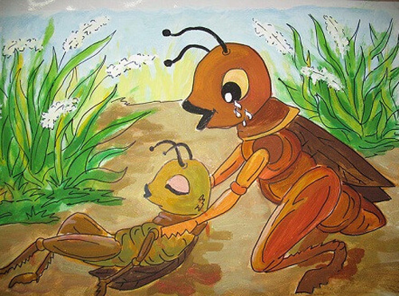
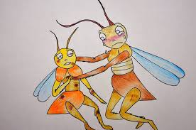
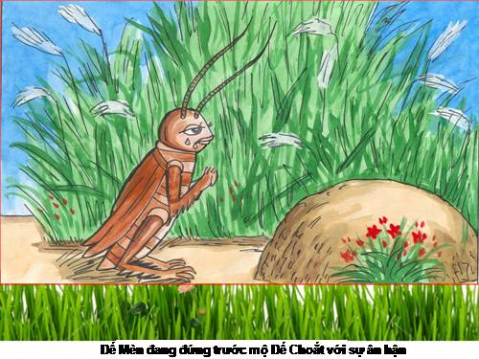
d. Bài học đường đời đầu tiên của Dế Mèn
Tâm trạng Dế Mèn
Dế Mèn thể hiện ân hận, hối lỗi.
Nâng đầu Dế Choắt vừa thương, vừa ăn năn hối hận.
Chôn xác Dế Choắt vào bụi cỏ um tùm.

Slide 20
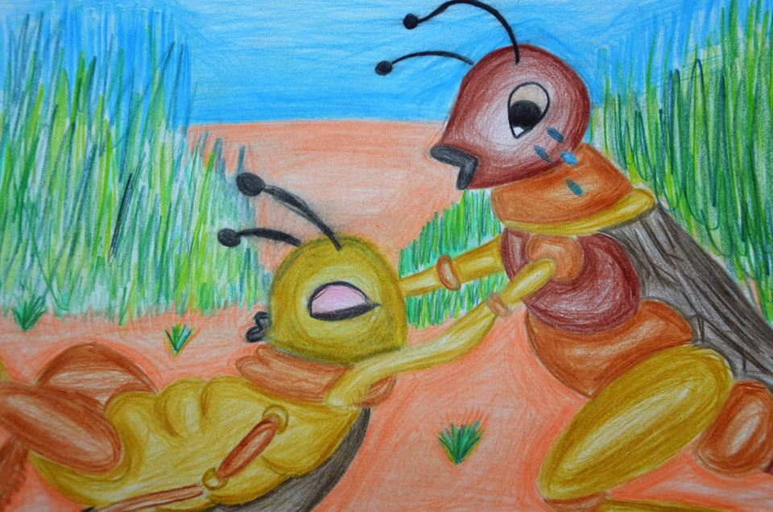
d. Bài học đường đời đầu tiên của Dế Mèn
Hậu quả: Gây ra cái chết thảm thương cho Dế Choắt (Kẻ phải trực tiếp chịu hậu quả của trò đùa này là Dế Choắt).
→ Dế Mèn có sự biến đổi tâm lý: từ thái độ kiêu ngạo, hống hách sang ăn năn, hối hận
=> Nghệ thuật miêu tả tâm lí nhân vật sinh động, hợp lí.

Slide 21
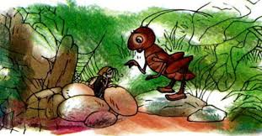
d. Bài học đường đời đầu tiên của Dế Mèn
Sau khi Choắt chết, Dế Mèn đã tự rút ra bài học đường đời đầu tiên cho mình. Theo em, đó là bài học gì? Theo em, lỗi lầm của Dế Mèn có thể tha thứ được không?
Bài học về cách ứng xử, sống khiêm tốn, biết tôn trọng người khác.
Bài học về tình thân ái, chan hòa.
Sự hối hận của Dế mèn là cần thiết vì kẻ biết lỗi sẽ tránh được lỗi. → Có thể tha thứ vì tình cảm của Dế Mèn rất chân thành.

Slide 22
III>. Tổng kết
+ Nhận xét về đặc sắc nghệ thuật và sức cuốn hút của tác phẩm? Nội dung, ý nghĩa của văn bản?
+ Em học tập được gì từ nghệ thuật miêu tả và kể chuyện của Tô Hoài trong văn bản này?
1. Nội dung – Ý nghĩa:
- Vẻ đẹp cường tráng của Dế Mèn. Dế Mèn kiêu căng, xốc nổi gây ra cái chết của Dế Choắt.
- Bài học về lối sống thân ái, chan hòa; yêu thương giúp đỡ bạn bè; cách ứng xử lễ độ, khiêm nhường; sự tự chủ; ăn năn hối lỗi trước cử chỉ sai lầm...
2. Nghệ thuật
- Truyện đồng thoại với nội dung hấp dẫn, sinh động.
- Kể chuyện kết hợp với miêu tả.
-Xây dựng hình tượng nhân vật Dế Mèn gần gũi với trẻ thơ, miêu tả loài vật chính xác, sinh động
- Các phép tu từ .
- Lựa chọn ngôi kể, lời văn giàu hình ảnh, cảm xúc.

Slide 23



LUYỆN TẬP

Slide 24

01
Câu 1: Đoạn trích Bài học đường đời đầu tiên
được trích từ tác phẩm nào?
Dế Mèn phiêu lưu kí.
Đất rừng phương Nam.
Dế Mèn phiêu lưu kí.
15
14
13
12
11
10
9
8
7
6
5
4
3
2
1
0
Thầy thuốc giỏi cốt
nhất ở tấm lòng.
Những năm tháng cuộc đời.

Slide 25


02
Câu 2: Đoạn trích nằm ở phần nào của tác phẩm?
Chương I
Chương III
Chương I
15
14
13
12
11
10
9
8
7
6
5
4
3
2
1
0
Chương VI
Chương X

Slide 26
03
Câu 3: Hai nhân vật chính trong
đoạn trích trên là ai?
Mẹ Dế Mèn và Dế Mèn.
Chị Cốc và Dế Choắt.
15
14
13
12
11
10
9
8
7
6
5
4
3
2
1
0
Dế Mèn và Dế Choắt.
Dế Mèn và chị Cốc.
Dế Mèn và Dế Choắt.

Slide 27
04
Câu 4: Phương thức biểu đạt
chính của đoạn trích là
Tự sự
Biểu cảm
Tự sự
15
14
13
12
11
10
9
8
7
6
5
4
3
2
1
0
Miêu tả
Nghị luận

Slide 28
05
Câu 5: Đoạn trích Bài học đường đời
đầu tiên được kể lại theo lời
Dế Mèn.
Dế Mèn.
Chị Cốc.
15
14
13
12
11
10
9
8
7
6
5
4
3
2
1
0
Dế Choắt.
Tác giả.

Slide 29
06
Câu 6: Tác giả đã khắc họa vẻ ngoài của
Dế Mèn như thế nào?
Khỏe mạnh, cường tráng
và đẹp đẽ.
Ốm yếu, gầy gò
và xanh xao.
Khỏe mạnh, cường tráng
và đẹp đẽ.
15
14
13
12
11
10
9
8
7
6
5
4
3
2
1
0
Mập mạp, xấu xí
và thô kệch.
Thân hình bình thường
như bao con dế khác.

Slide 30
VẬN DỤNG
Hiện nay, trong cuộc sống, đặc biệt là trong lớp học vẫn còn hiện tượng " Dế Mèn". Giả sử em gặp những hiện này, em sẽ nói với bạn như thế nào? Em rút ra được bài học ứng xử như thế nào cho bản thân qua câu chuyện Dế Mèn?

Slide 31




CẢM ƠN CÁC EM
ĐÃ LẮNG NGHE BÀI GIẢNG!

